Slide 1
Жовта лихорадка
Виконала
Кузьміч Катерина
учениця 10 класу

Slide 2
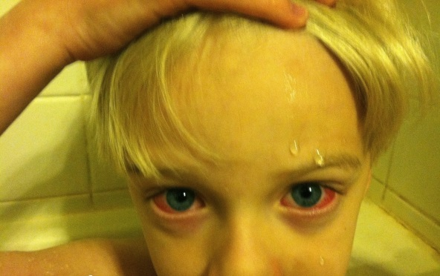
Що ж таке «Жовта лихорадка»
Жовта лихорадка - гостре вірусне геморагічне захворювання, що характеризується високою температурою тіла, важким загальним станом, а також кровотечами в ротовій порожнині, кишківнику, шлунку. Також у хворих спостерігається ураження нирок та печінки.
«Жовтою» вона називається через те, що у деяких пацієнтів розвивається жовтяниця.

Slide 3
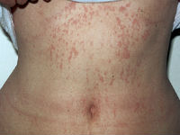
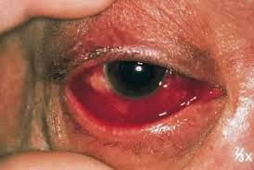
Геморагічні лихорадки
Це група природно-осередкових вірусних хвороб, що передаються від тварин людині, які об’єднані загальними клінічними ознаками — підвищенням температури (лихорадка), підшкірними та внутрішніми крововиливами на тлі інтоксикації.

Slide 4
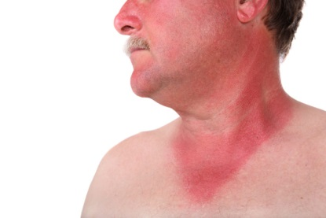
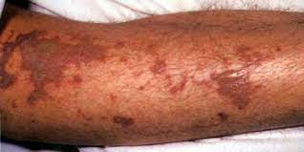
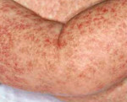
За збудником, а також за способом розповсюдження інфекції розрізняють декілька видів:
Геморагічні лихорадки з нирковим синдромом
(геморагічний нефрозо-нефрит) зустрічається у Європі та
Азії у вигляді групових спалахів та одиничних випадків.
Кримська геморагічна лихорадка зустрічається у вигляді
одиничних випадків у північних степних районах
Криму, Росії, країнах СНД (Казахстан, Узбекистан,
Киргизія, Туркменістан, Таджикістан), а також у
Болгарії,тобто там, де розповсюджені іксодові кліщі (Hyalomma).
Омська геморагічна лихорадка описана у жителів
приозерних селищ Сибиру, у мисливців та членів їх родин
(у нещеплених).
Геморагічні лихорадки, що розповсюджуються комарами, зустрічаються в окремих країнах Азії, Африки та Океанії.

Slide 5
Жовта лихорадка
Гостре арбовірусне природно-осередкове захворювання, яке передається комарами, характеризується лихоманкою, тяжкою інтоксикацією, тромбогеморагічним синдромом, ураженням нирок та печінки.
Відноситься до карантинних хвороб (особливо небезпечна інфекція), що підлягає міжнародній реєстрації.

Slide 6
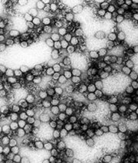
Збудник
Родина Togoviridae,
рід Flavivirus.
Відноситься до групи арбовірусів.
Містить РНК.
Збудник жовтої лихорадки був виділений у 1901.

Slide 7
Розповсюдження
Про жовту лихоманку стало відомо після опису епідемій 1847- 1948 рр. в країнах Карибського басейну.
Наприкінці минулого століття на Кубі у іспанській армії загинуло 30 тис. чоловік.
У тому ж столітті, в Іспанії, від жовтої лихоманки померло 79 тис. чоловік. Зареєстровані були епідемії в Італії, Франції, Португалії. Сотні тисяч людей перехворіли при будівництві Панамського каналу.
З великих епідемій більш пізнього періоду слід відзначити епідемію в Судані у 1940 р., коли захворіли більш 15.000 та вмерли 15.000 чоловік, а також епідемію 1960 - 1962 рр. в Ефіопії, під час якої захворіли більш 200.000 та вмерли близько 30.000 чоловік.
У теперішній час періодично виникають захворювання з кількістю захворілих у декілька десятків чоловік у таких країнах, як Бразилія, Колумбія, Перу, Венесуела, Нігерія, Камерун, Гана та інш.

Slide 8
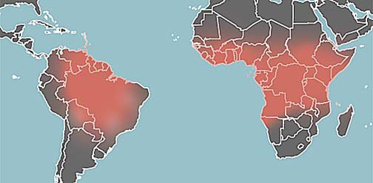
Географічне розповсюдження
Ендемічними осередками являються обширні території Південної Америки
(Болівія, Бразилія, Колумбія, Перу, Еквадор та інш.), а також екваторіальної Африки.

Slide 9
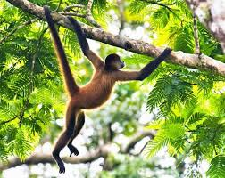
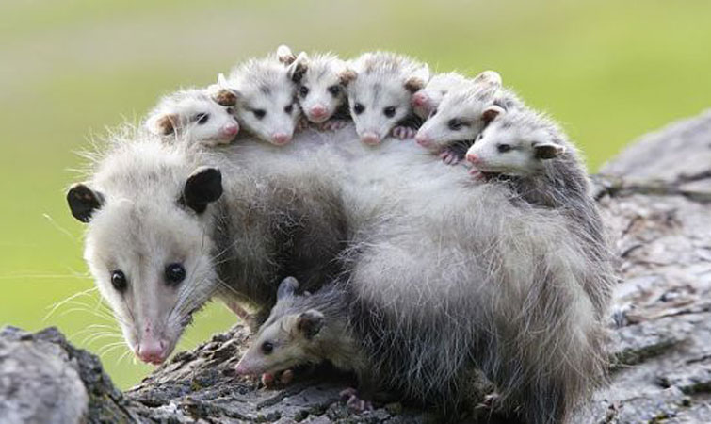
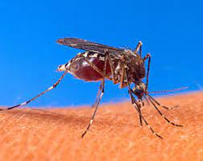
Епідеміологія
Джерело та резервуар інфекції: дикі тварини (мавпи, опосуми, рідше інші види), а також хвора людина.
Переносниками являються комарі.
Якщо циркуляція віруса відбувається по ланцюжку людина - комар - людина, то жовта лихоманка стає типовим антропонозом.
Вірус, який передається комарами, уражує людину будь-якого віку та статі.

Slide 10
Патогенез
Вірус проникає в організм людини при укусі інфікованим комаром.
Від місця впровадження збудник розповсюджується по лімфатичним шляхам та досягає реґіонарних лімфатичних вузлів, де відбувається його розмноження та накопичення.
Через декілька днів вірус проникає у кров, де його можна виявити протягом 3-5 днів.
Гематогенним шляхом вірус проникає у різні органи (печінка, селезінка, нирки, кістковий мозок, лімфатичні вузли).
Розвивається тромбогеморагічний синдром, який проявляється у вигляді множинних крововиливів у різних органах.
Печінка збільшена, некротизовані печінкові клітини розташовані невеликими осередками (тільця Каунсилмена).
Зміни виявляються у нирках (набряк, крововиливи, некроз ниркових канальців), селезінці, міокарді, лімфатичних вузлах.

Slide 11
Інкубаційний період : 3-6 діб, іноді може досягати 10 діб.
У типових випадках спостерігаються три періоді хвороби:
початковий лихоманний,
період ремісії зі зниженням температури тіла,
період венозного стаза.

Slide 12
Початковий лихоманний період
Захворювання починається гостро:
висока температура тіла 39-40⁰ С.
озноб,
сильний головний біль,
біль у м’язах спини та кінцівок,
нудота, блювання,
гіперемія обличчя, шиї та верхньої частини тулуба,
виражена ін’єкція судин склер, набряк вій, одутлість обличчя ("амарильна маска").
світлобоязнь,
сльозотеча.
Слизова оболонка рота та язик ярко-червоні.
При важкому перебігу лихоманка може тривати впродовж 8-10 діб.

Slide 13
Період ремісії зі зниженням температури тіла
Температура тіла знижується до нормальних значень,
загальний стан покращується,
припиняються нудота та блювання,
обличчя блідніє,
зникає одутлість.
Період короткочасний від декілька годин до 1-1,5 діб.

Slide 14
Період венозного стазу
жовтяниця,
геморагічний діатез (кровоточивість ясен, носові, маточні та кишкові кровотечі),
гостра ниркова недостатність,
тромбогеморагічний синдром у вигляді кровавої блювоти, кровотеч з носу, кишечника, матки, на шкірі з′являються петіхії.
Обличчя хворого стає блідим.
Пульс рідким (до 50-40 уд/хв), не відповідає підвищеній температурі (симптом Фаже), АТ(артеріальний тиск) падає, кількість сечі зменшується, інколи розвивається анурія.
З боку нервової системи нерідкі явища токсичної енцефалопатії.
При сприятливому плині з 8-9-го дня хвороби загальний стан хворих поступово покращується.

Slide 15
Лабораторна діагностика
Аналіз крові: лейкопенія, нейтропенія.
Аналіз сечі: виявлення білка і циліндрів в сечі.
Біохімічний аналіз крові: вміст білірубіну в сироватці крові, залишкового азоту і значне підвищення активності сироваткових амінотрансфераз.
Гістологічне дослідження біоптатів печінки (виявлення телець Каунсилмена).

Slide 16
Лікування
Специфічного лікування немає.
Всі лікувальні заходи зводяться до використання патогенетичних засобів:
Протишокові препарати.
Дезінтоксикаційні препарати.
Корекція порушень гомеостазу.

Slide 17
Профілактика
Жива вакцина на основі штаму 17Д - вводиться підшкірно в розведенні 1:10 по 0,5 мл.
Ревакцинацію слід проводити 1 раз в 10 років.
Жива вакцина «Дакар» використовується менше.
Особам, що прямують в зону, де може зустрічатися жовта лихоманка і особам, що виїжджають з ендемічної зони має бути зроблене щеплення.
Проведення щеплень реєструється в міжнародних сертифікатах.
Неприщеплені особи з ендемічних районів піддаються карантину протягом 9 днів.
Для повної ліквідації спалахів захворювання жовтою лихоманкою необхідна науково обґрунтована і наполеглива боротьба з комарами - переносниками збудника хвороби.

Slide 18
Висновок
Жовта лихоманка – гостра арбовірусна природно-осередкова хвороба з групи геморагічних лихоманок, що характеризується раптовим початком, двофазною високою гарячкою,різко вираженою загальною інтоксикацією, тромбогеморагічним синдромом, ураженням печінки з появою жовтяниці, ушкодженням нирок й інших органів.
Переносником інфекції є комар, що укусив заражену тварину або народжений від зараженої самки комара.
Це захворювання особливо поширене в Південній Америці і в Африці на південь від Сахари.
Заразитися на жовту лихоманку може будь-яка людина, проте в групу ризику потрапляють в основному люди похилого віку.
Після укусу зараженого комара симптоми проявляються через 3-6 днів.
Вірус жовтої гарячки віднесено до тих біологічних агентів, які офіційно визнано чинниками біологічної зброї.

Slide 19
Дякую за увагу!

